Slide 1

Peran Apoteker
Dalam Pengendalian TB
Melalui PPM-TB
(Sebuah Pilot Project Di DIY)
Oleh : Nunut Rubiyanto, Apoteker
Program Manager SR IAI-GlobalFund-ATM

Slide 2
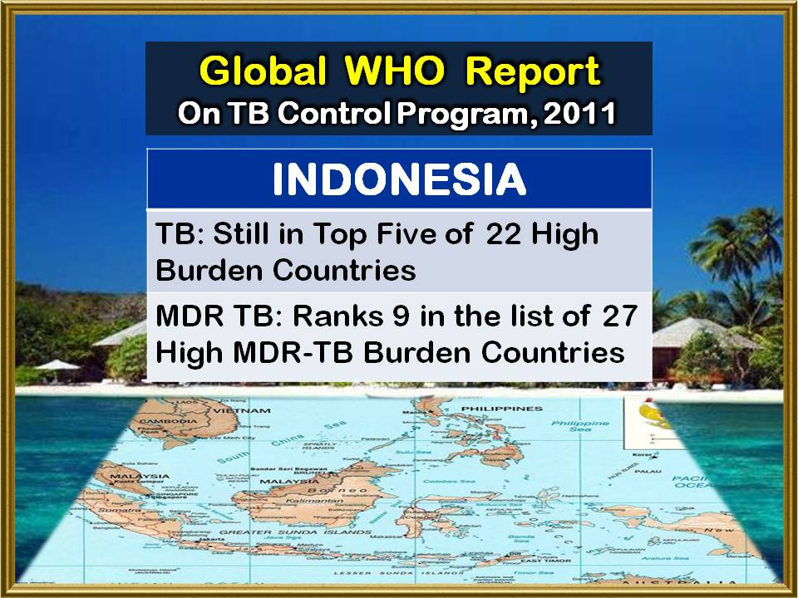
MDR TB
Jumlah kasus 6.220 tahun 2011

Slide 3
Setiap hari 5.000 orang meninggal akibat TB
Setiap jam 833 orang sakit TB
Setiap 5 detik satu orang jatuh sakit TB
Setiap menit 13 orang jatuh sakit TB
Setiap detik satu orang terinfeksi TB
Setiap menit 3 orang meninggal akibat TB
Setiap jam 208 orang meninggal akibat TB
Setiap 20 detik 1 orang meninggal akibat TB
PEDULIKAH APOTEKER????

Slide 4
MDR TB
Ranking ke 9 dari 27 Negara dengan 6.620 kasus (tahun 2011)
Biaya pengobatan TB MDR naik 100-120x lipat
Waktu pengobatan makin lama menjadi 24 bulan
Pasien MDR TB cenderung menularkan MDR TB
Pelayanan obat TB di Apotek “SANGAT LIAR” bahkan untuk second line (Antibiotik Golongan Quinolon)
PEDULIKAH APOTEKER????

Slide 5
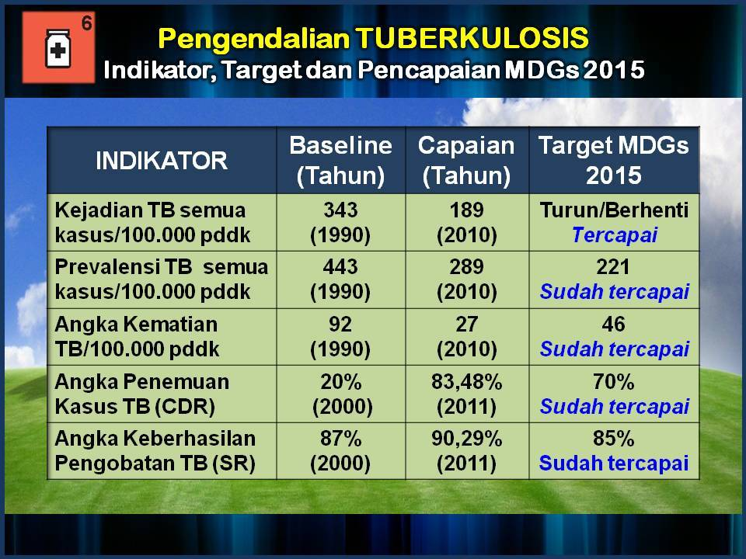
PEDULIKAH APOTEKER????

Slide 6
Praktik Kefarmasian
( Pasal 108 dari UU 36 tahun 2009 ttg Kesehatan )
Praktik kefarmasian yang meliputi
Pembuatan termasuk pengendalian mutu sediaan farmasi ,
Pengamanan , pengadaan, penyimpanan dan pendistribusian obat,
Pelayanan obat atas resep dokter,
Pelayanan informasi obat
Serta pengembangan obat, bahan obat dan obat tradisional
HARUS
dilakukan oleh tenaga kesehatan yang mempunyai keahlian dan kewenangan sesuai dengan peraturan perundang-undangan.

Slide 7
Pelanggaran atas pasal 108 UU 36/09
Pasal 198
Setiap orang yang tidak memiliki keahlian dan kewenangan untuk melakukan praktik kefarmasian sebagaimana dimaksud dalam Pasal 108 dipidana dengan pidana denda paling banyak Rp. 100.000.000,00
(seratus juta rupiah).

Slide 8


Slide 9
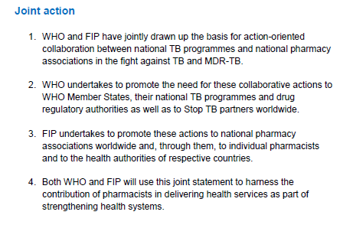

Slide 10
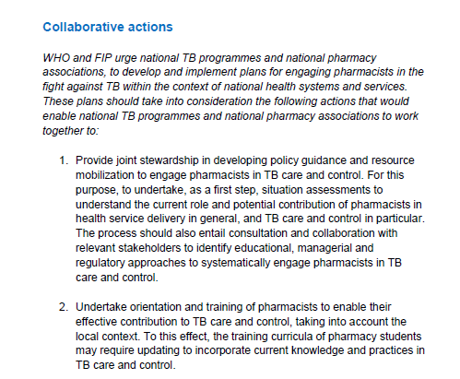

Slide 11

5 ELEMEN STRATEGI DOTS
Komitmen politis
Jaminan
Ketersediaan OAT
Yg bermutu
1
Diagnosa dengan
mikroskop
4
2
3
5
Directly Observed
Treatment Short-course
Pengobatan
jangka pendek dgn
pengawasan langsung
Monitoring dan
evaluasi
8/17/2014
11
Notes:
8/17/2014
Dinihari/WG-HDL
11

Slide 12
ELEMEN UTAMA
DALAM STRATEGI DOTS
6
Memperluas dan meningkatkan ekspansi DOTS yang berkualitas, meningkatkan penemuan kasus dan kesembuhan melalui pendekatan terfokus pada penderita.
Menghadapai tantangan TB-HIV, MDR-TB dan tantangan lainnya dengan meningkatkan kolaborasi TB-HIV, DOTS-Plus dan lainnya
Berkonstribusi dalam memperkuat sistem kesehatan melalui kerja sama dengan berbagai program kesehatan lainnya
Melibatkan seluruh penyedia pelayanan kesehatan, dengan cara memperluas pendekatan berbasis Public-Private Mix (PPM)
Melibatkan penderita TB dan masyarakat untuk memberikan konstribusi dalam penyediaan pelayanan yang efektif
Memberdayakan dan meningkatkan penelitian operasional

Slide 13
Health Seeking Behaviour Tb Patient
*NIHRD (2011)

Slide 14
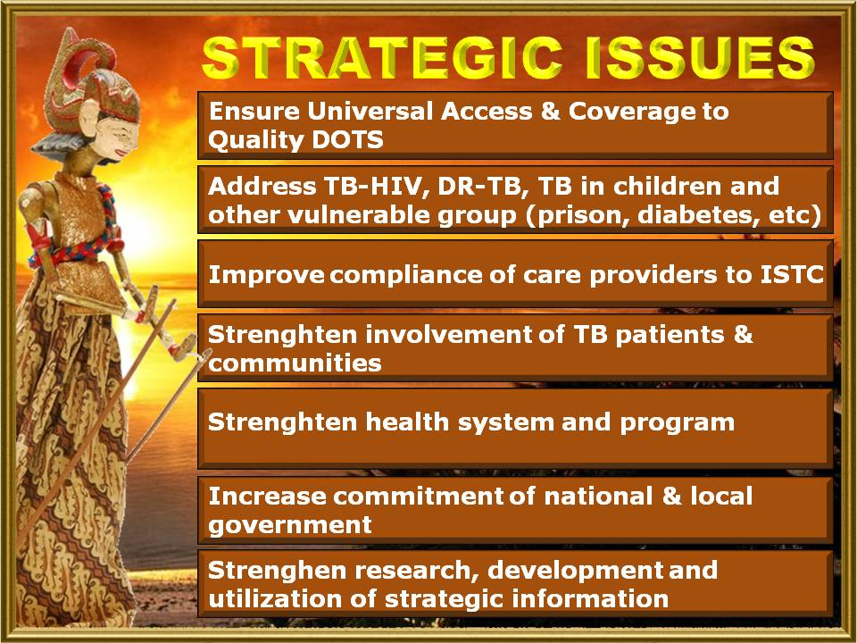

Slide 15
Mengapa PPM?
(Public Private Mix)
.
Strategi Penemuan & Penanganan Pasien TB
dengan melibatkan sektor pemerintah dan swasta

Slide 16
Pelayanan DOTS Dasar di Puskesmas
Pelayanan DOTS oleh DPS dan Spesialis
Pelayanan DOTS di Rumah Sakit Publik/Swasta
Pendekatan: Penguatan sistem surveilans dan MIFA, Peningkatan Kualitas layanan, meningkatkan cakupan TBHIV, menjangkau masy di wilayah DTPK, meningkatkan rujukan ke layanan DOTS berkualitas
Leading: NTP
TA: WHO, FHI and other partners
-Pendekatan: Akreditasi Rumah Sakit (Penerapan SPMRS TB-DOTS dan mekanisme referral ke layanan DOTS berkualitas
Leading: Dit BUK Rujukan
TA: KNCV
Pendekatan: ISTC → rewarding/ cumulative credits
Leading: IDI
TA: ATS
6 Pilar Indonesia Public Private Mix (INA-PPM) Comprehensive Model
Diagnosa TB yang Berkualitas
OAT dan penggunaan secara rasional
Penguatan Jejaring dan QA laboratory (public and private) →DST, Kultur dan mikroskopik
Leading: Dit BPPM dan Sarana Kesehatan
TA: KNCV dan JATA
Penguatan Sistem Komunitas
Pendekatan: Penegakan hukum/law enforcement
Leading: IAI (ikatan Apoteker Indonesia), BPOM, Dirjen Binfar
TA: USP dan MSH
Fungsi sebagai advokator → peningkatan pendanaan dan komitment,
peningkatan awareness masyarakat, peran sbg public watch unt menjamin layanan DOTS berkualitas, peningkatan piagam pasien (hak dan kewajiban)
Mobilisasi sosial, identifikasi suspek, demand creation , layanan TB di wilayah spesifik (daerah kumuh perkotaan, Penjara/lapas)
Leading: LSM, Ormas dll
TA: FHI, other partners
Notes:
Kebijakan PPM Komprehensif diarahkan untuk menuju layanan TB Care yang kompeten dalam memberikan layanan yang berkualitas dan sesuai standar ISTC dengan jaminan memberikan kesembuhan. Hal ini untuk memproteksi masyarakat dari pengobatan ir-rational yang menjadi pemicu terjadinya TB MDR.
Layanan TB di RS hanya bisa dilakukan oleh RS yang sudah terakreditasi akan memperoleh branding sebagai layanan TBCare yang berkualitas (designated hospital), demikian juga dengan DPS (designated DPS)

Slide 17
Pilar 5:
OAT dan Penggunaan Secara Rasional
Mendukung dan memfasilitasi pelaksanaan kebijkan “one gate policy” (bekerjasama dengan tim People that deliver)
Pelaksanaan uji kualitas OAT lini-1 (kerja sama dengan BPOM dan USP)
Penyusunan SOP pengelolaan logistik TB OAT (termasuk SOP untuk uji kualitas OAT)
Memfasilitasi proses prakualifikasi WHO untuk obat TB (bekerjasama dengan Binfar, BPOM dan USP)
Bekerjasama dengan Ikatan Apoteker Indonesia (IAI) untuk mendukung peningkatan pelayanan farmasi TB dan pengawasan penggunaan obat rasional
Mendorong adanya Regulasi untuk penggunaan OAT di pasaran

Slide 18
TUJUAN
Memastikan semua pasien TB mendapatkan akses layanan DOTS yang berkualitas dengan penerapan ISTC oleh seluruh pemberi pelayanan kesehatan termasuk Rumah Sakit →
1) didiagnosis dengan benar,
2) diobati secara standar,
3) dipantau kepatuhan ,
4) ketuntasan berobatnya,
5) tercatat & terlaporkan
→ Memastikan semua pasien TB tidak memperoleh sub/ over / mis – standar layanan / tatakelola pasien TB → TB MDR/ XDR

Slide 19

Bagaimana
Peran
Apoteker ??????

Slide 20
Strategi PPM Pelayanan Dan SDM
Farmasi
Tujuan
Melibatkan profesi farmasi dan fasilitas pelayanan farmasi swasta dalam mendorong pengobatan TB yang sesuai standar
Strategi
Mengevaluasi hasil atau keterlibatan farmasi yang telah dilakukan dan merancang potensi peran farmasi
Mengadvokasi organisasi profesi farmasi dan farmakologi (IAI, IKAFI, PERDAKI dll)
Mengintegrasikan pengobatan TB dan penyediaan obat TB lini -1 dan 2 dalam memperkuat sistem regulasi mutu pelayanan farmasi di FPK
Mengembangkan dan mengujicoba model keterlibatan farmasi dalam strategi DOTS

Slide 21
Peran APOTEKER DOTS di Apotek
(sumber : PP IAI, 2012)
Melakukan pelayanan kefarmasian (Pengelolaan obat TB,PIO,Konseling obat, MESO,PTO,dll)
Melaksanakan home pharmacy care (pelayanan residential) khusus penyakit TB secara periodik.
Mendeteksi dini suspek TB dan mengarahkan ke Pelayanan DOTS (DPS,RS,Puskesmas).
Monitoring penggunaan obat TB sesuai standar dan melaporkan ke Dinkes Kab/Kota.
Meningkatkan kompetensi termasuk memahami evidence based medicine.

Slide 22
Peran Apoteker
(sumber : PP IAI, 2012)
Membantu Penemuan Suspek TB
PROMOSI KESEHATAN UNTUK MENCEGAH PENULARAN TB
“Merasionalkan” R/ Anti TB dari dokter
MENJAMIN PENGGUNAAN OBAT YANG BENAR OLEH (BUKAN LAGI SEKEDAR MENGELOLA LOGISTIK OBAT ANTI TB )
BAGAIMANA MENJAMIN KEPATUHAN PASIEN TB DALAM MENGGUNAKAN OBAT (APOTEKER TERLIBAT BERINTERAKSI DENGAN PASIEN UNTUK MEMASTIKAN PENGGUNAAN OBAT SECARA BENAR )
(Home Care Pasien TB : PMO)
(PENGOBATAN TB MENJADI EFEKTIF DAN MENCEGAH TERJADINYA RESISTENSI OBAT ANTI TB (MDR/XDR)

Slide 23
Terobosan Peran Serta Farmasi
→ Lihat Pilar 5
Membangun dan meningkatkan kerjasama antara DPS, laboratorium swasta maupun farmasi swasta → untuk meningkatkan kualitas pelayanan DPS
Bekerjasama dengan Ikatan Apoteker Indonesia (IAI) untuk mendukung peningkatan pelayanan farmasi TB dan pengawasan penggunaan obat rasional
Pro-aktif mendorong adanya Regulasi untuk penggunaan OAT di pasaran
Notes:
Semua pasien TB yang ada di slide 24 mendapat akses.

Slide 24
PENGGUNAAN OAT YANG RASIONAL
PERAN APOTEKER DI APOTEK dan RS SWASTA
APOTEKER DI SARANA SWASTA
Melaksanakan pelayanan kesehatan dengan meningkatkan Penggunaan Obat yang Rasional
MELALUI PERANNYA :
DISPENSING obat secara rasional
Memberikan informasi yang tepat dan benar utk menjamin kepatuhan
Sbg “agent of changing”
Mnjamin kesembuhan Menekan resistensi mikroba

Slide 25
Strategi dan Kegiatan PPM TB - IAI
Penguatan partnership
  Membina PD & PC IAI dalam pelakasanaan program TB.
  Berkoordinasi dengan Program TB Nasional, Dinas Prop/Kab, IDI dalam pelakasanaan pelayanan kefarmasian oleh apoteker
Penguatan Kebijakan dan Regulasi dalam menunjang PPM-TB
  STR Apoteker, SIPA
  Pedoman Layanan Kefarmasian TB
  Usulan kebijakan yang berkaitan dengan pelayanan kefarmasian

Slide 26
Strategi dan Kegiatan PPM TB – IAI
Pemberdayaan Apoteker dalam program TB (TB service Mix)
  Memberikan sertifikat SKP untuk apoteker.
  Membuat blueprint pengembangan profesi farmasi (Registrasi, Continuing Profesional Development).
  Monitoring dan evaluasi
Peningkatan kompetensi apoteker dalam layanan TB (knowledge and skills)
  Melakukan pelatihan dalam rangka meningkatkan kompetensi apoteker.
  Mengusulkan kurikulum program pengendalian TB kepada Perguruan Tinggi Farmasi.

Slide 27
Peran PC IAI
Usulan kebijakan yang berkaitan dengan pelayanan kefarmasian.
Membina anggota dalam pelaksanaan program TB.
Monitoring penggunaan obat TB berdasarkan resep yang diberikan oleh dokter.
Kerjasama dengan Dinkes untuk membangun jejaring dengan Fasyankes DOTS.
AKMS pelayanan kefarmasian kepada pasien TB
Mengusulkan apoteker yang akan terlibat dalam pelatihan TB kepada PD IAI.
Monitoring dan evaluasi

Slide 28
Peran APOTEKER DOTS di Apotek
Mendeteksi dini suspek TB dan mengarahkan ke Pelayanan DOTS (DPS,RS,Puskesmas).
Melakukan pelayanan kefarmasian (Pengelolaan obat TB,PIO,Konseling obat, MESO,PTO,dll)
“Merasionalkan” peresepan dokteragar sesuai dengan ISTC.
Melaksanakan home pharmacy care (pelayanan residential) khusus penyakit TB secara periodik.
Membantu mencegah MDR-TB (STOP pelayanan OAT dan antibiotik quinolon secara bebas/liar)
Monitoring penggunaan obat TB sesuai standar dan melaporkan ke Dinkes Kab/Kota.
Meningkatkan kompetensi termasuk memahami evidence based medicine.

Slide 29
Kegiatan PPM-IAI
1.Melibatkan Himpunan Seminat:
  HISFARSI
  HISFARMA
2. Melibatkan Daerah:
  DIY
  JATIM
  Menyusul thn 2014-2015 utk 10 Propinsi
3. Membangun Jajaring dg Dinkes, IDI, dokter praktek swasta
4. Pelatihan ISTC
5. Branding TB
6. Sosialisasi Kepada Anggota IAI
7. Multiplikasi Model

Slide 30
Kegiatan
Sosialisasi terhadap Himpunan Seminat dan PD/PC dan dinkes terkait
Survey
Seleksi peserta
MOU
Sosialisasi dan Workshop untuk Peserta terpilih
Penyusunan SOP
Pelaksanaan
MONEV

Slide 31
PERAN & MEKANISME APOTEKER YG DITUNJUK
            Menyediakan OAT sesuai pedoman nasional program pengendalian TB
            Melayani resep OAT dari Fasyankes & DPS dlm program pengendalian TB
            Membantu memberikan penyuluhan ttg OAT pd pasien (cara minum, efek samping dan bahaya pengobatan apabila tidak menyelesaikan dengan tuntas).

Slide 32
PERAN & MEKANISME APOTEK......Lanjutan
            Monitoring pasien TB dlm pengambilan obat di apotiknya
            Melakukan koordinasi dan kerjasama dengan Fasyankes dan DPS difasilitasi oleh Dinkes Kab/kota dan IAI(Ikatan Apoteker Indonesia)
            Melakukan komunikasi dengan dokter yang mengirimkan resep apabila ada hal-hal yang meragukan.

Slide 33
JEJARING PPM - TB
MITRA Tk.Pusat
KEMENKES
MITRA Tk.Prov
DinKes Provinsi
MITRA : IDI, IAI, ILKI , NGO ,Asuransi, Diknakertrans, dll
Dinas Kesehatan Kab/Kota
Lab. swasta
DPS, Umum’ Spesialis
PKM
RS,
Publik, TNI-POLRI, Swasta
B/BKPM
Lapas/ Rutan
BLK
Apotek Swasta
Klinik Asuransi, WP, NGO

Slide 34
Jejaring Pembinaan
Program dibina oleh
Profesi dibina oleh
NTP
Dinas Kesehatan Provinsi
Dinas Kesehatan Kab/Kota
Puskesmas
BLK
IDI
  Pulmonologist
  Internis
  Paediatrisian
IAI ( Ikatan Apoteker Indonesia )
Patelki /ILKI

Slide 35
JEJARING PEMBINAAN PROGRAM DAN PROFESI
KEMENKES
PP IAI
PB IDI
IAI Daerah
DinKes Provinsi
IDI Wilayah
IAI Cabang
Dinas Kesehatan Kab/Kota
IDI Cabang
Lab. swasta
DPS, Umum’ Spesialis
PKM
RS,
Publik, TNI-POLRI, Swasta
B/BKPM
Lapas/ Rutan
BLK
Klinik Pratama/utama Asuransi, WP, NGO
Apotek Swasta

Slide 36
Keterangan
Pembinaan Program TB
Garis Koordinasi dengan mitra
Pembinaan programTB oleh puskesmas ke DPS dan Klinik diwilayah kerjanya
Pembinaan profesi
Garis koordinasi antara puskesmas dengan apotik DOTS diwilayah kerjanya
Pembinaan BLK ke lab swasta DOTS

Slide 37
Pilihan Penanganan Pasien Di DPS
Pilihan | Suspek | Diagnosis | Klasifikasi & Tipe | Mulai Pengobatan |  | Pengobatan selanjutnya | Konsultasi Klinis | Pencatatan & Pelaporan
1
2
3
4
5
DPS
(Dokter Praktek Swasta)
Puskesmas/fasyankes lain

Slide 38


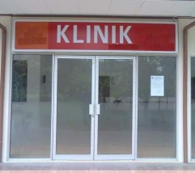

Alur Mendapatkan OAT
DINKES
OAT Program
For. Permintaan OAT
OAT Program
Apotek yg ditunjuk
For. Permintaan OAT
R/ OAT Program atau non program
R/
Pasien
Pasien pulang

Slide 39
Alur dan prosedure mendapatkan OAT bagi apotek dan pasien
Apotek
Pasien
Apotek mengajukan permintaan OAT Program ke Puskesmas menggunakan formulir permintaan OAT
( )
Puskesmas memberikan OAT ke Apotek sesuai kebutuhan untuk persediaan ( )
Berdasarkan R/ yang ditulis DPS –> Apotek memberikan OAT sesuai R/
DPS memberikan R/ kepada pasien – dibawa ke apotek dan apotek memberikan OAT serta penyuluhan cara minum OAT – kemudian pasien pulang ( )
Garis koordinasi antara DPS dan Puskesmas ( )

Slide 40
Alur dan prosedure mendapatkan OAT bagi DPS dan pasien
DPS
Pasien
DPS mengajukan permintaan OAT Program ke Puskesmas menggunakanform permintaan OAT
( )
Puskesmas memberikan OAT ke DPS sesuai kebutuhan untuk persediaan
( )
Berdasarkan R/ yang ditulis DPS –> memberikan OAT kepada pasien
DPS selain memberikan OAT harus memberikan penyuluhan & cara minum OAT – kemudian pasien pulang ( )
Garis koordinasi antara DPS dan Puskesmas
( )

Slide 41
Formulir TB dan kelengkapannya
DPS / Klinik
Apotek Swasta
TB-06 bayangan
  TB-06 utama – di Puskesmas
TB-05
TB-02
TB-01 (asli )
TB-09 dg
Buku bantu rujukan
Apabila OAT di DPS maka ditambah
Buku monitoring pengobatan
Buku bantu mangkir
Buku Penyuluhan
TB 06 bayangan
TB-01 – fotocopy
Buku monitoring pengobatan
  Pasien Dokter dg Mou
  Pasien Dokter diluar MoU
File R/OAT
  Dokter dg MoU ( DOTS & Non DOTS)
  Dokter diluar MoU (DOTS & Non DOTS )
Buku bantu mangkir
  monitoring pengobatan dan pelacakan

Slide 42
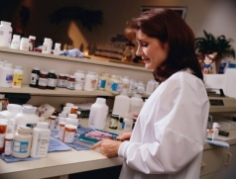
ALUR PELACAKAN PASIEN TB MANGKIR dari pasien DPS yang MENGAMBIL OAT DI APOTEK maupun DPS
Pasien
TB-02
Koordinasi ttg paien mangkir dan hasil pelacakan
Apotek Swasta
DPS/Klinik
Buku monitoring pengobatan
TB-01 (asli )
TB-01 – fotocopy

Slide 43
Prosedur pelacakan kasus TB mangkir dari DPS
Apabila ada pasien TB yang tidak datang 2 (dua ) hari dari tanggal yang telah disepakati , maka pihak apotek melakukan koordinasi dengan DPS yang menangani pasien tersebut
( )
2. Pada hari yang sama apotek melacak / mengunjungi rumah pasien untuk mengingatkan dan mengetahui permasalahannya mengapa tidak mengambil OAT ( )
3. Pasien dianjurkan untuk datang kembali ke dokter
( )
  apabila ditemukan hal lain, mis meninggal -> apotek menginformasikan ke dokter
  Apabila pasien ingin pindah berobat –> pasien tetap dianjurkan ke DPS untuk minta rujukan
4. DPS menginformasikan ke puskesmas apabila ada pasien mangkir ( )

Slide 44
Mekanisme bila ditemukan dokter MoU Resepnya tidak mengikuti ISTC
Apotik langsung konfirmasi kedokter yang bersangkutan
  Bila karena alasan klinis yang dapat dipertanggungjawabkan -- > diteruskan
Bila alasan tidak jelas selambat lambatnya dalam 2 (dua) hari apotek telah melaporkan ke IAI Cabang
Selambat lambatnya dalam 2 (dua ) hari IAI cabang berkoordinasi dengan IDI cabang, dan disampaikan juga kepada IAI Daerah
Menjadi perhatian :
Melakukan sosialisasi mekanisme ini ke
  IDI Cabang
  IAI Daerah
  Komite DOTS DIY
Pembinaan ISTC - DPS oleh IDI cab/Wil

Slide 45
PERLAKUAN Apotek terhadap pasien TB
Dokter dg MoU
Dokter Diluar MoU
Didokumentasikan dan selanjutnya mengikuti alur formulir TB yang digunakan
Anamnesa pasien
Hubungi dokter untuk mencari informasi
Didokumentasikan dan selanjutnya mengikuti alur formulir TB yang digunakan

Slide 46
Validasi data antara Apotek, puskesmas, DPS dilaksaakan 1 x / bulan
yang divalidasi
Form
Jumlah pasien yg mengambil OAT
Pasien Mangkir & DO
Hasil akhir pengobatan
OAT
Suspek yang ditemukan di apotek dan DPS dan yg dirujuk
Pasien TB yang ditemukan DPS, dirujuk dan diobati di DPS
Hasil akhir pengobatan
Form permintaan OAT ke puskesmas
TB-06 bayangan & utama
TB 03
TB – 01
Monitoring pengobatan
Buku rujukan
Buku mangkir

Slide 47
PELAPORAN dari Apotek
Ke Puskesmas
Ke IAI Cabang – khusus dari apoteker
Jumlah pasien yang mengambil OAT di DPS/ apotek
  Sesuai ISTC - DOTS
    OAT program maupun
    non program
  Tidak sesuai ISTC – non DOTS
Penggunaan OAT program/non program
Pasien mangkir dan DO
Suspek yang ditemukan dan dikirim ke mana
Pemetaan tempat tinggal pasien
Semua apotek melaporkan kegiatan Program TB kepada IAI Cabang
IAI Cabang menganalisa dan sebagai bahan dalam pertemuan Tim PPM Kab/Kota
Hasil analisa IAI cabang dan hasil rapat Tim PPM yang berhubungan dengan apotek dikirimkan ke IAI Daerah.

Slide 48
PELAPORAN dari DPS
Ke Puskesmas
Ke IDI Cabang
Suspek yang ditemukan dan yang dirujuk
Pasien TB yang ditemukan
Pasien TB yang dirujuk
Pasien TB yang diobati
Penggunaan OAT program/non program
Pasien mangkir dan DO
Semua DPS melaporkan kegiatan Program TB kepada IDI Cabang, sesuai dengan yang dilaporkan ke puskesmas, kecuali mengenai pengambilan OAT dari puskesmas
IDI Cabang menganalisa dan sebagai bahan dalam pertemuan Tim PPM Kab/Kota
Hasil analisa IDI cabang dan hasil rapat Tim PPM yang berhubungan dengan DPS dikirimkan ke IDI Wilayah, untuk medapatkan reward.

Slide 49
Kesepakatan bersama hasil rapat tgl 21 Januari 2013
IAI DAERAH
IDI WILAYAH
Berkolaborasi dalam menanggulangi TB dengan melaksanakan PPM berkualitas
Melakukan sosialisasi & pembinaan kepada anggota
Memberikan reward – 4 SKP /bln
Menyediakan kotak obat harian – 2 mgg – untuk semua pasien TB DPS
Mengadakan pertemuan berkala antara pengurus IAI dan IDI
Melakukan sosialisasi & pembinaan kepada anggota
Memberikan reward – sesuai pemilihan opsi dengan SK dari IDI Wilayah
Memberikan branding pelayanan TB , ditempat praktik DPS
Menyetujui

Slide 50
Membangun Model
Model Kolaborasi DPS-Apoteker
Model KIE, HOME Care

Slide 51
Pelayanan OAT Oleh apoteker
Siapa yang berani memulai dia harus yang mengakhiri dengan jaminan kesembuhan.

Slide 52
IMPLEMENTASI PPM DIY di 3 – Kabupaten

Slide 53
TAHAP : PERSIAPAN 2012
PPM DIY
SOSIALISASI PROV. (MARET 2012)
ASSESSMENT DI 3 KAB (JUNI 2012.
PERT. STAKE HOLDER
PEMBENTUKKAN TIM ( AGUSTUS 2012)
SOSIALISASI (JULI 2012)
PENYUSUNAN RENC.KERJA (NOV.2012)

Slide 54
PPM GUNUNGKIDUL
UNSUR LIN-TOR (SK TIM ADA)
IDI : SESEPUH BERPERANAN
TAHAP I : KEC. WONOSARI (dan sekitarnya)
DPS : SUDAH MELAPOR
LAB RS : BERPERANAN SBG LAB RUJUKAN
PROSES PEMETAAN (DPS, Apotek dll)

Slide 55
PPM BANTUL
Masing-masing Kec
1 Puskesmas
2 DPS
1 Apotek/apotek bersama

Slide 56
PPM SLEMAN
SOSIALISASI KE 50 DOKEL
MASING2 STAKE HOLDER SUDAH MENYEPAKATI PERAN TEGAS
SUDAH ADA DPS MELAPOR (SUSPEK TB DAN SUSPEK MDR) DAN TINDAK LANJUT DI PUSKESMAS
RENC.PELAT. RS SWASTA (MANDIRI DAN JAMSOSTEK)
DITUNJUK 1 APOTEK di TIAP KECAMATAN SEBAGAI JEJARING DOKEL

Slide 57
TAHAP : II
Workshop
IAI
11 – 12 Des 2012
IDI
Kolaborasi
Apoteker-DPS-Puskesmas

Slide 58
TAHAP : III
PEMBENTUKKAN SISTEM

Slide 59
DPS
KLINIK
TB 06
Kode Pusk/DPS Anugerah /001
Kode Pusk/DPS Suprabandari/001
UMUM
DOKEL
05 / U 050…………………./001
SPESIALIS
01 / SpD : Waisul./001
SpA : Aniek / 001
Sp.P : Ashari / 001

Slide 60

APOTEK
SWASTA
Pelayanan OAT
Konseling obat
Kode kec./ Apt-01/ 001
Peran sbg. PMO
Melacak mangkir
F.Copy TB 01
TB 02
Bagi Pasien yang OAT-nya dikeluarkan oleh apotek tsb.

Slide 61
Workshop IAI
Pasien Mangkir
2 hari terlambat mengambil obat

Slide 62
ALUR PELACAKAN PASIEN TB MANGKIR DARI FASYANKES DPS/RS/B/BKPM
Workshop IAI

Slide 63


PERAN PUSKESMAS
VALIDASI DATA PUSKESMAS
PELACAKAN
MANGKIR PENEMUAN
MANGKIR PENGOBATAN
PENYULUHAN
KLINIK SANITASI DAN FAKTOR
RESIKO TB
PERBAIKKAN GIZI
PPTI
PKK

Slide 64
TAHAP : IV
Implementasi
2013

Slide 65
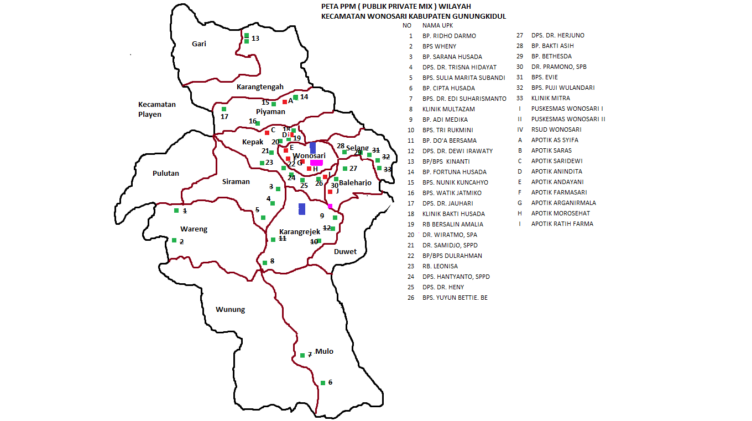
Contoh peta PPM Gunungkidul
Pertemuan Tim PPM Kab. dengan 45 pelaksana di wilayah Wonosari pada tgl 14 Januari 2013.
Selanjutnya 2 Puskesmas Wonosari bulan Feb.akan mengundang semua pelaksanan diwilayahnya untuk melaporkan hasil kegiatan
Diharapkan pada validasi data tw-1 2013 sudah kelihatan kontribusinya

Slide 66
Daftar PPM Bantul
DAFTAR DOKTER PRAKTEK SWASTA dan Apoteker JEJARING PPM TB KAB. BANTUL
NO | NAMA DOTER | KECAMATAN | NAMA APOTEKER | NAMA APOTEK | ALAMAT APOTEK
1 | dr. Budi Nur Rokhmah | Srandakan | Sumiasih,S.Far,Apt | Mangiran | Jl Srandakan Mangiran Btl
2 | dr. RR. Anugrah Wiendyasari | Sanden | Fitri Kurniasih S.Far,Apt | Khadijah II | Sanden Murtigading Sanden Btl
3 | dr. Dwija Supriyana | Pandak | Agustina Anggar Rusmiari, S.si, Apt | Rio | Bajang Jl. Srandakan , Pandak
4 | dr. Syamsumin Dewi K | Bambanglipuro | Endang Dwiyawati,S.Far.Apt | Ganjuran | Ganjuran Sumbermulyo Bambanglipuro Bantul
5 | dr. Wanda Abrar | Kretek | Andi Wijaya,S.Far,Apt | Mutiara Bunda | Jl. Parangtritis Km 22 Busuran Donotirto Kretek Bantul
6 | dr. Bibit Murdiati | Pundong | Nurliasari Efendi S.Far,Apt | Pundong Farma | Pundong Srihardono Pundong Btl
7 | dr. Fauzan | Pleret | Dinna Pontia S.Si,Apt | Wonokromo | Jl Imogiri Timur Km 10 Jejeran Plered Btl
8 | dr. Eni Eskawati | Banguntapan | Dyah Abad B,S.Si,Apt | Kopasfi | Jl Gedong Kuning 160 Btp Btl
9 | dr. Ratna Setiawati | Sewon | Nunut Rubiyanto S.Si,Apt | Sewon | Jl Parangtritis Km 5,6
10 | dr. T. Bintarta H.S | Sewon | Arum Kurniati S.Far,Apt | Kurnia Farma | Sudimoro Rt 06 Timbulharjo Sewon Btl
11 | dr. Novarina | Bantul | Dra. Syamsu Windarti, MT, Apt | Mitra Farma | Jl P Senopati 62 Palbapang Bantul
12 | dr. Th Riawati, Sp.Rad | Kasihan | Samsul Hadi,S.Farm, Apt | Madukismo Farma | Padokan Tirtonirmolo Kasihan Bantul
13 | dr. Karmijono Pontjo | Dlingo | Apriliani Ekowati, S.Far. Apt | Piolia | Terong Dlingo
14 | dr. Suprabandari | Imogiri | Widiyana S,S.Si,Apt | Vinnie Farma | Jl Imogiri Bantul
15 | dr. Sandra Kartika | Piyungan | H Kusumawati S.Si,Apt | Az Zahra | Jl Piyungan- Prambanan Btl
16 | dr. Endang Fitriani | Sedayu | Drs Bambang S,Apt | Sedayu | Jl Wates Km 9 Sedayu Btl
17 | dr. A. Endar Widyaningsih | Pajangan | Fitria S.Far,Apt | Mina Farma | Dukuh Guwosari Pajangan Btl
18 | dr. Pramudi Darmawan | Jetis | Fitri Mahargyani, S.Farm, Apt | Patalan | Patalan, Jetis

Slide 67
Daftar PPM Sleman
NAMA, INSTANSI, NO.TELP.DOKTER KELUARGA DI KAB.SLEMAN
NO | NAMA | INSTANSI | NO.TELP
1 | Alex Prasudi dr. | RSUD Sleman | 081227111012
2 | Anna Ratih dr. | Puskesmas Ngemplak I | 081227082606
3 | Aris Misyari dr. | Puskesmas Ngemplak I | 081328751039
4 | Bambang Suharjono dr. | Dinas Kesehatan Sleman | 08122794733
5 | Cahya Purnama dr. | Dinas Kesehatan Sleman | 0816688156
6 | Chamdawati W dr. | RST Kota Baru YK | 08122706631
7 | Chamidah Yuliati dr. | Puskesmas Kalasan | 08157950738
8 | Cholis Nur dr. | Puskesmas Gamping Sleman | 08122715042
9 | Dandit Krisna dr. | Puskesmas Ngaglik II | 08174121523
10 | Dedi Aprianto dr. | RSUD Prambanan Sleman | 0816751373
11 | Desi Ariyadi dr. | Puskesmas Minggir | 081578508194
12 | Dewi Ari Mulyani dr. | RSU PKU Muhamadiyah Yk, jl KH Dahlan no 20 yk | 081328202193
13 | Dharmawan Lingga dr. | Puskesmas Seyegan | 0818721336
14 | Eki Dewanti dr. | RSU Grasia Pakem Sleman | 02747401890
15 | Ellysa S dr. | Puskesmas Mlati II | 081578864649
16 | Endang Sunarti dr. | Puskesmas Mlati II | 081328708883
17 | Ernawati dr. | Puskesmas Godean II | 08562894902
18 | Esti Kurniasih dr. | Puskesmas Kalasan | 08131374884
19 | Evi Arstsini dr. | RSUP Sarjito Yk | 0814261585
20 | Evita s dr. | Puskesmas Moyudan Sleman | 085729514422
21 | Fatimah dr. | Puskesmas Turi | 02747152770
22 | Fx. Suprapto dr. | RSUD Sleman | 081328729284
23 | Heni Widiarini dr. | Puskesmas Ngemplak II | 08164231993
24 | Ibnu Soesanto dr. | Puskesmas Gamping II | 081578723630
25 | Joko Hastaryo dr. | RSUD Sleman | 0817464015
26 | Kumalasari dr. | Puskesmas Pakem Sleman | 08122781636
27 | Nanuk Rajawali dr. | RSUD Sleman | 081227296555
28 | Novita Krisnaeni dr. | Dinas Kesehatan Sleman | 081328772721
29 | Nurulhayah dr. | Dinas Kesehatan Sleman | 08156891001
30 | Omar Indroyono dr. | Puskesmas Prambanan | 08152141390

Slide 68
Lanjutan……………….
30 | Omar Indroyono dr. | Puskesmas Prambanan | 08152141390
31 | Royan Kufa dr. | PMI Gamping | 081904154839
32 | Sajarwadi dr. | Perum.Purwomartani A/6 Kalasan | 08122968782
33 | Sarjoko dr. | Puskesmas Ngaglik II | 081328844549
34 | Seshy Tinartayu dr. | Puskesmas Kalasan | 08122797479
35 | Sri Haryati dr. | RSUD Sleman | 085868168875
36 | Sulistyowati dr. | Puskesmas Turi | 08121553322
37 | Sunarko dr. | Puskesmas Tempel II | 02747467461
38 | Suryawan dr. | Jl.Cik Ditiro 25 Terban Yk | 082133761133
39 | Sutaris dr. | Jl.Magelang KM 17,5Ngebong Margorejo Tempel Yk | 081328324660
40 | Suwardi dr. | Jl.Magelang Km 7 No 204 Yk | 08122957388
41 | Tedi Janong dr. | RSU Panti Rapih | 08122690034
42 | Trisni Nur Andayani dr. | Puskesmas Sleman | 081802759906
43 | Tunggul Birowo dr. | Dinas Kesehatan Sleman | 081328844549
44 | Tuti Suswaniati dr. | Puskesmas Depok II | 081328051276
45 | V. Ida Widayati dr. | RSUD Sleman | 0816684570
46 | Wahyudi dr. | Kantor Dokter Keluarga FK UGM Yk | 08578969685
47 | Widyawati dr. | Puskesmas Depok III | 08122690694
48 | Wisnu Murti dr. | Dinas Kesehatan Sleman | 08112510171
49 | Wisnu Prima dr. | RSU JIH Jl. Ringroad Yk | 081346470354

Slide 69
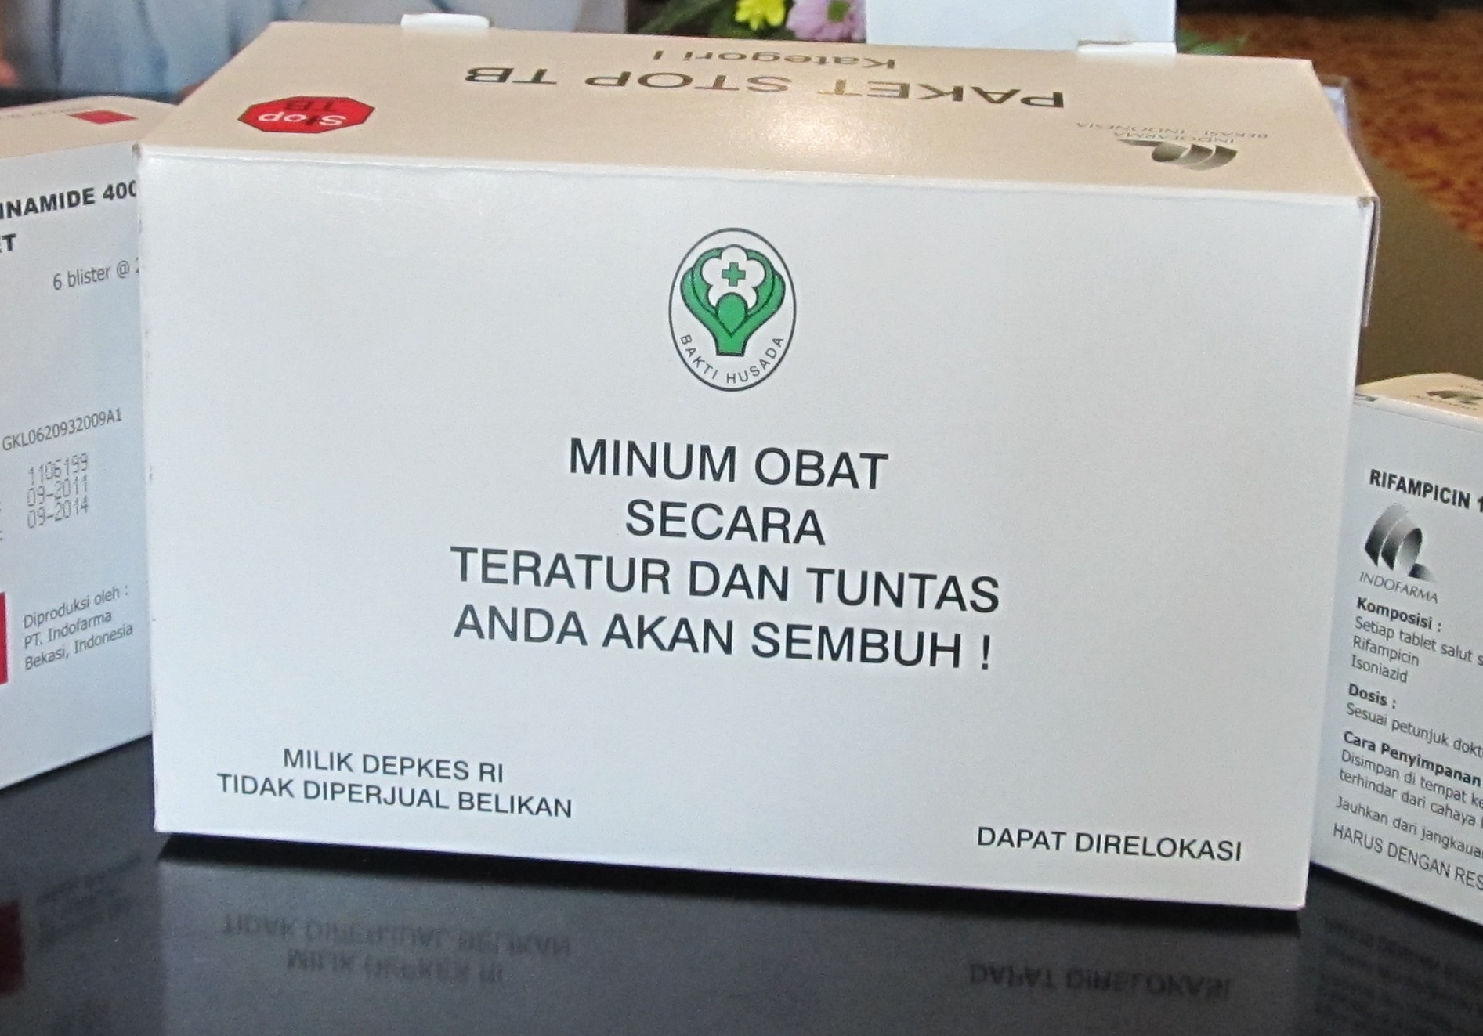
FDC (Fixed Dose Combination)

Slide 70
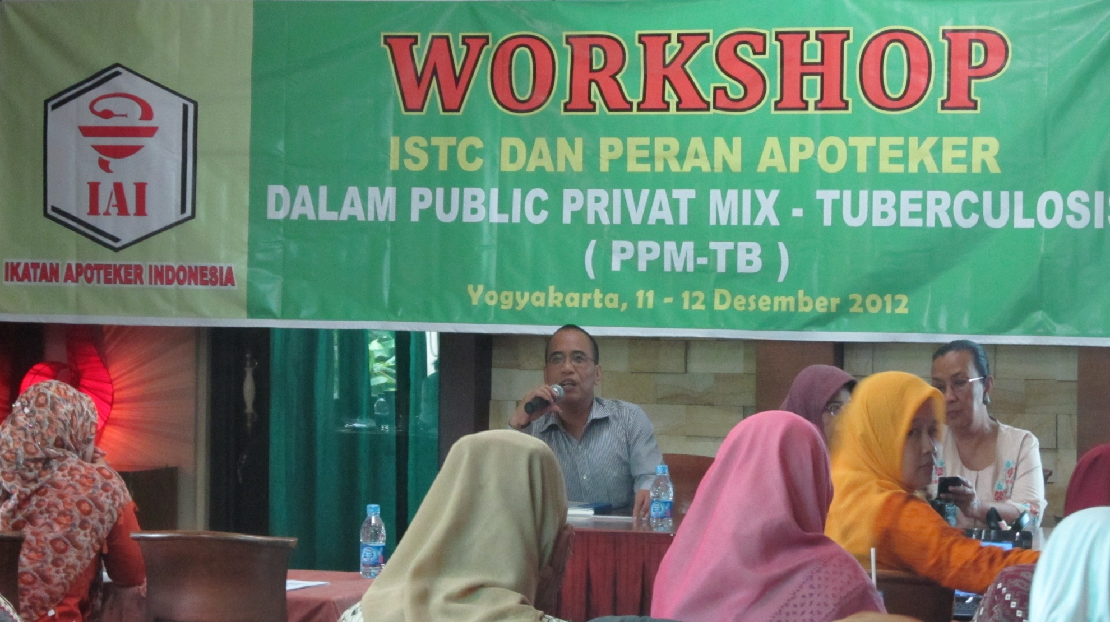
Implementasi Di Yogyakarta

Slide 71
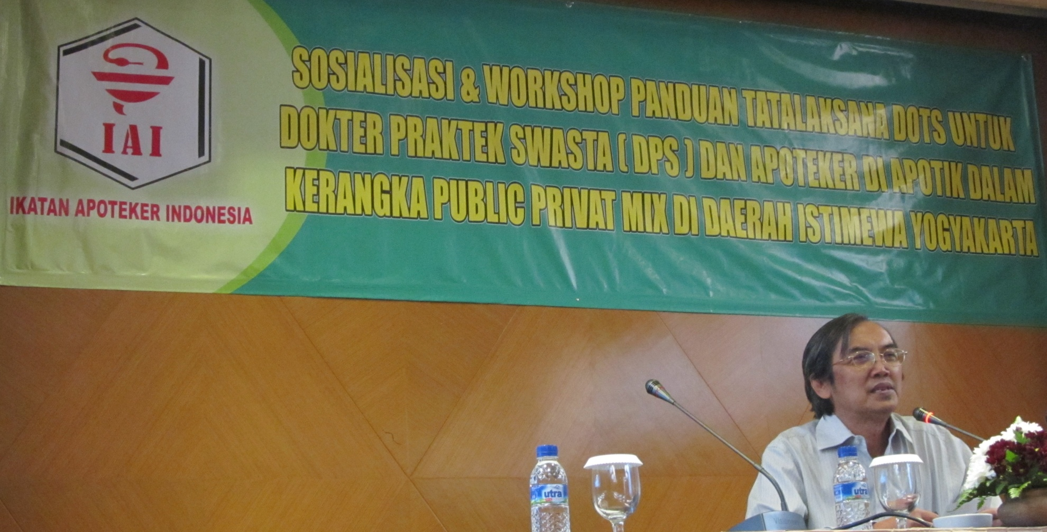
Workshop Kolaborasi DPS-Apoteker dalam Pengelolaan Pasien TB

Slide 72
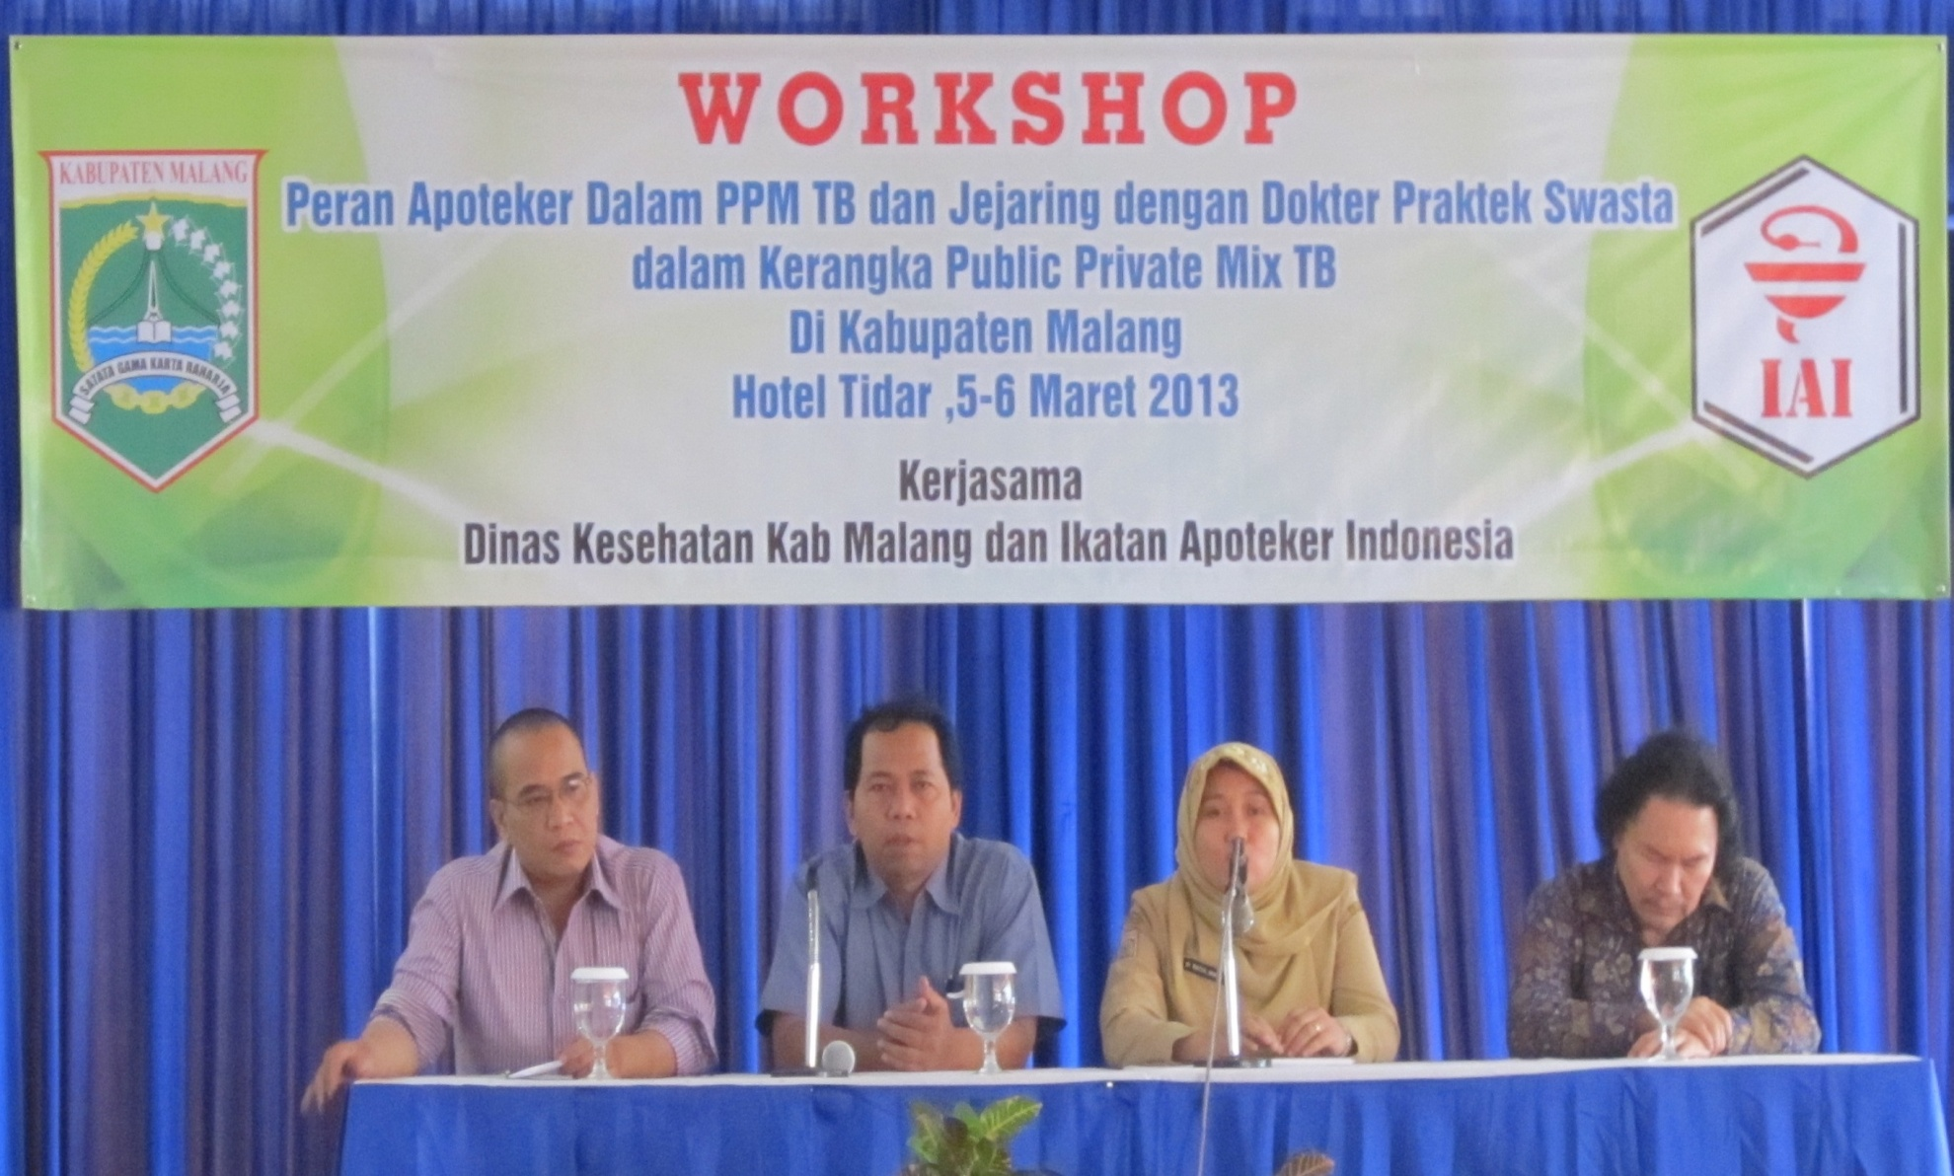
Workshop Apoteker-DPS-Puskesmas di Malang

Slide 73
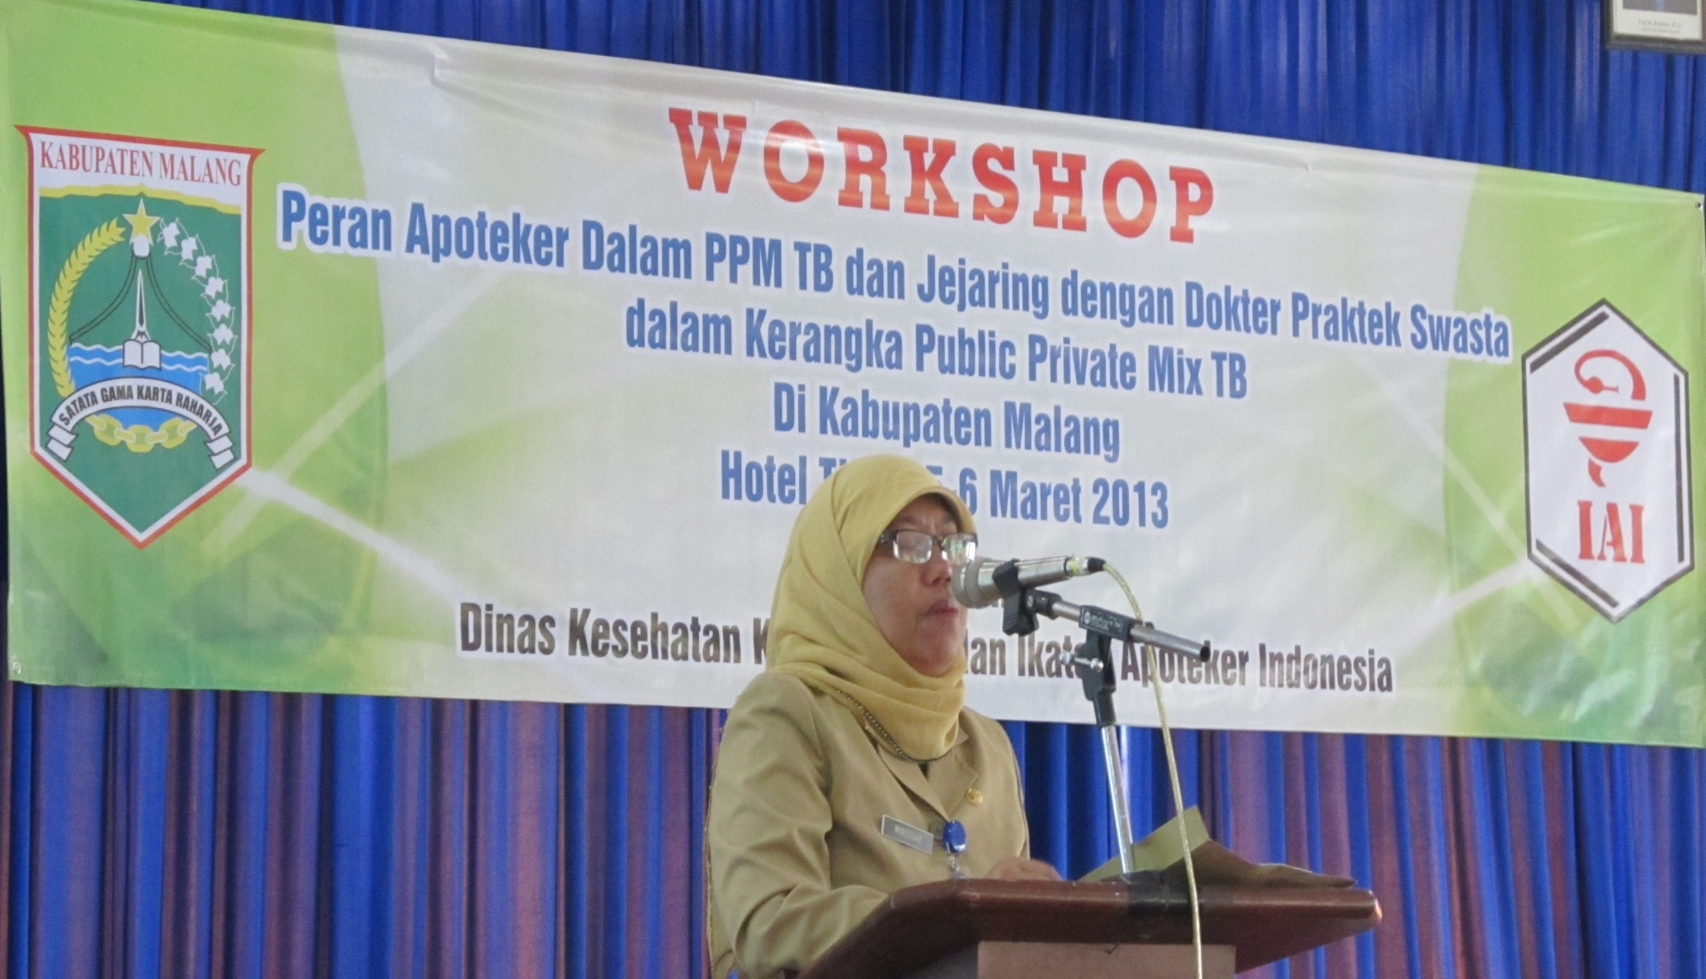
Workshop Apoteker-DPS-Puskesmas di Malang

Slide 74
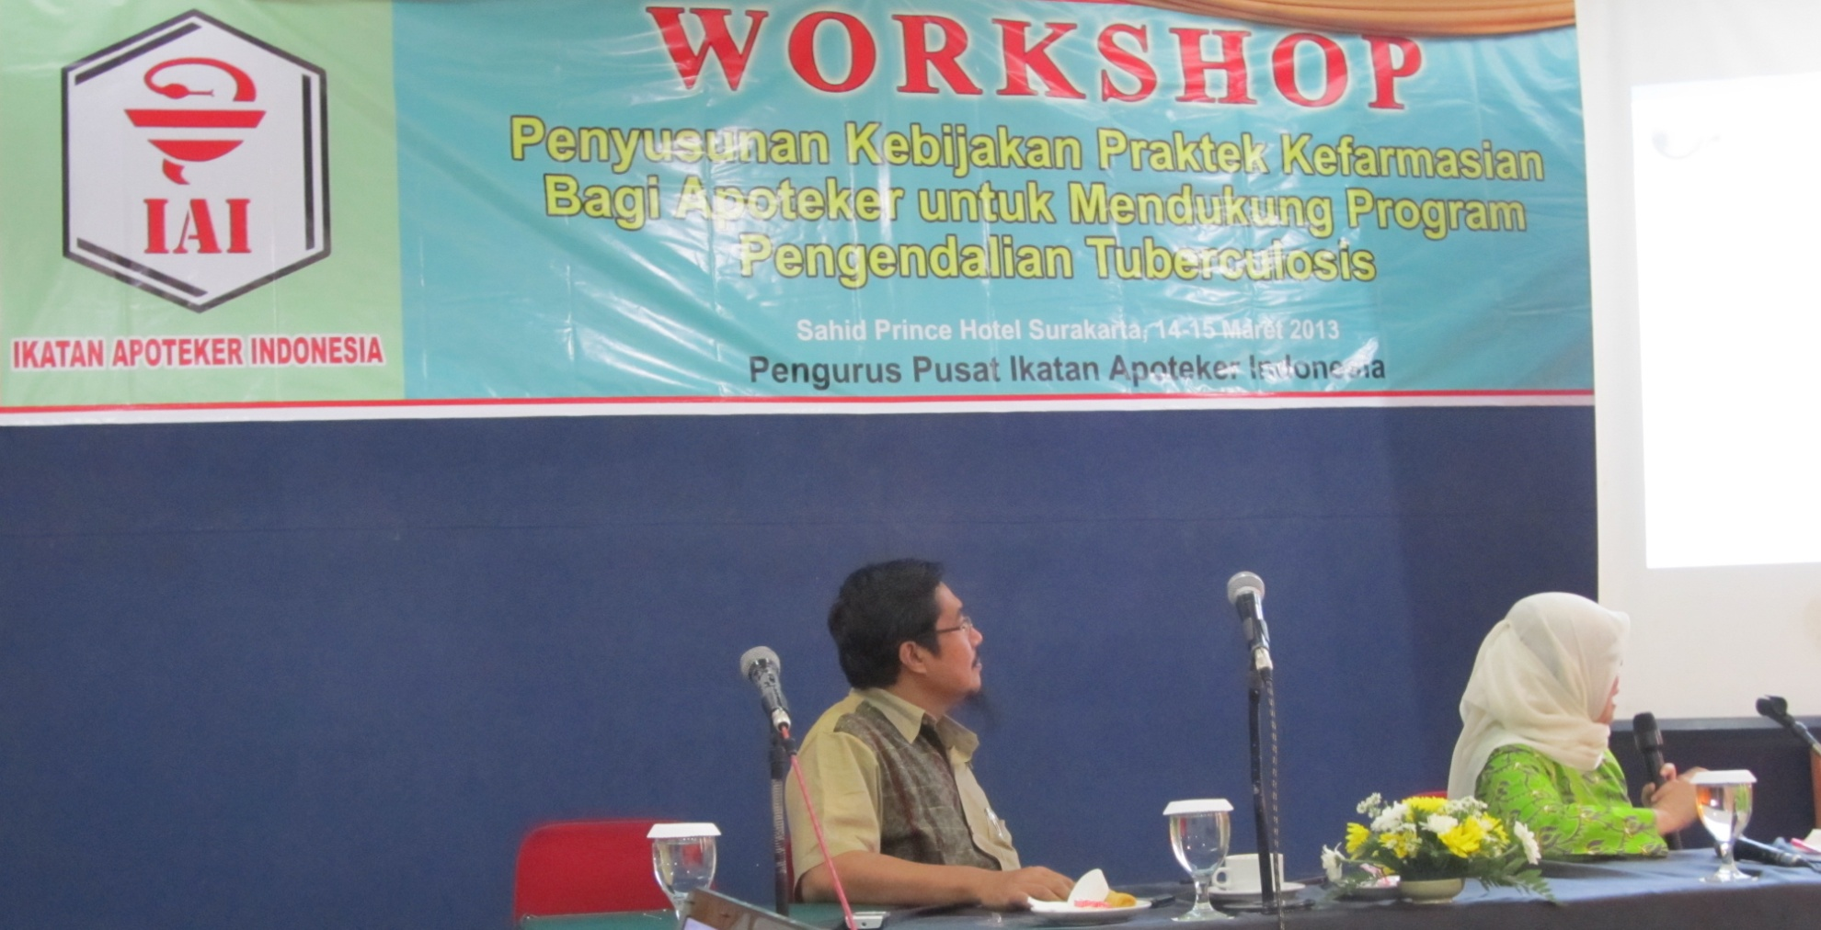
Advokasi Regulasi-Kebijakan Praktek Kefarmasian untuk Mendukung Program TB

Slide 75
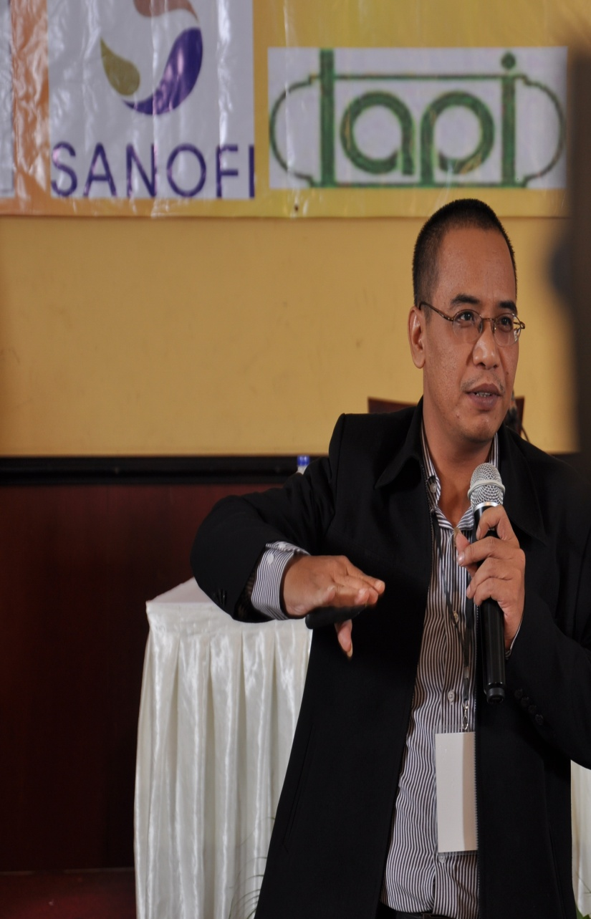
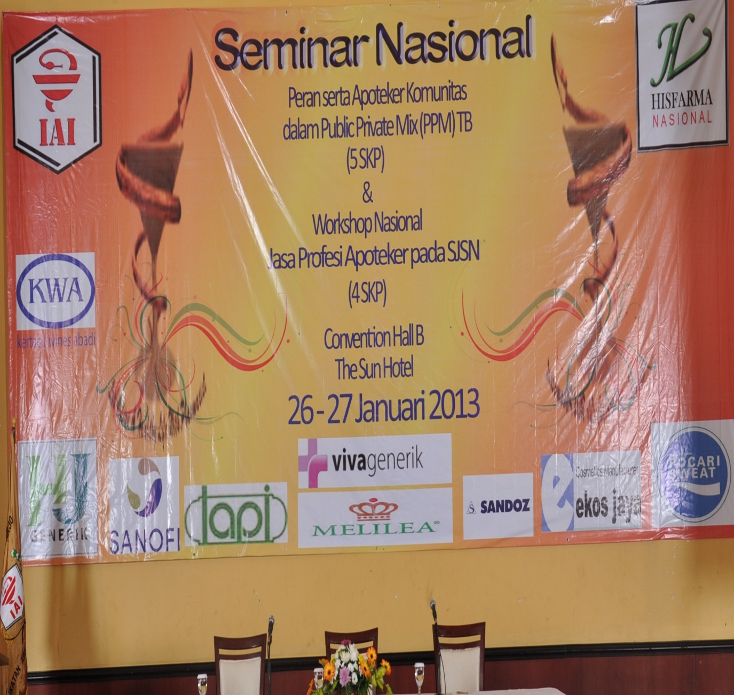
Sosialisasi dan Membangun Brand Peran Apoteker dalam Pengendalian TB
(Sidoarjo, 26 Januari 2013)

Slide 76
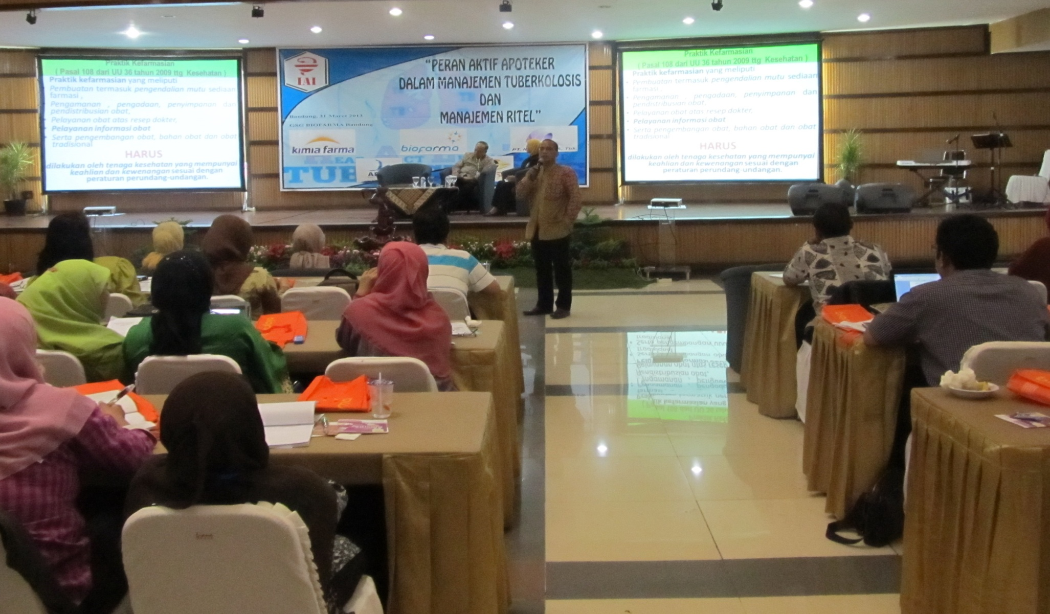
Sosialissai dan Membangun Brand Peran Apoteker dalam Pengendalian TB
(Bandung 31 Maret 2013)

Slide 77
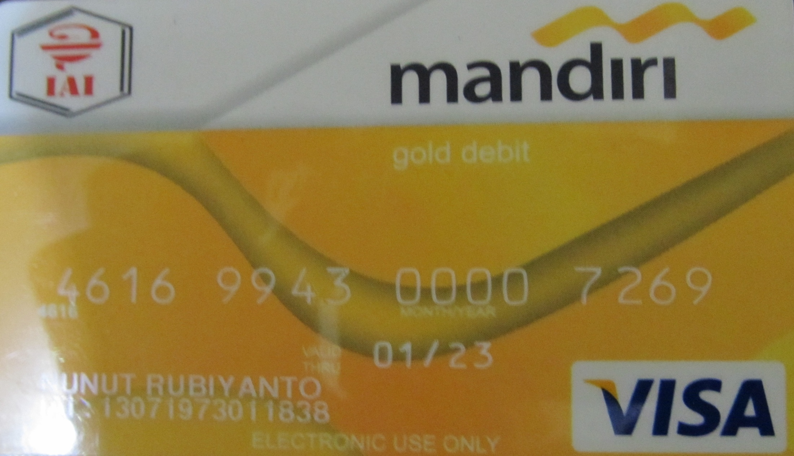
Kalau Bukan Sekarang, Kapan lagi???

Slide 78


